Slide 1


RENOVABIO - propostas do setor sucroenergético e agenda para 2030

Slide 2

RENOVABIO – Agenda 2030
Momento propício para a discussão de agenda de revitalização do etanol combustível:
DÉFICIT DE COMBUSTÍVEIS LEVES
Falta de planejamento → país passou de autossuficiente para importador de combustíveis. Déficit presente em todos os cenários de previsão: ANP, EPE e Petrobras.
Opções ao uso do etanol
  Gasolina importada - investimento em logística, prejuízo à balança comercial, maior vulnerabilidade energética e econômica, aumenta emissões e elimina benefícios sociais e econômicos da produção interna.
  Ampliar capacidade de refino – desafio dos prazos de tomada de decisão e implementação; amplia emissões (contrária ao compromisso brasileiro na COP).
COMPROMISSO BRASILEIRO E ACORDO CLIMÁTICO
Etanol é parte fundamental para o compromisso brasileiro de combate às mudanças climáticas apresentado à ONU e ratificado pelo congresso e pelo presidente.
Proposta prevê a necessidade de 54 bilhões de litros de etanol em 2030 (EPE, 2016).

Slide 3
RENOVABIO – Agenda 2030
Momento propício para a discussão de agenda de revitalização do etanol combustível:
MUDANÇAS TECNOLÓGICA E REGULATÓRIA NA INDÚSTRIA AUTOMOBILÍSTICA
Necessidade de combustíveis com maior octanagem.
Discussão sobre novo mecanismo de estímulo à eficiência energética veicular no Brasil.
Busca de tecnologias que utilizem fontes limpas e renováveis.
Direcionamento de longo prazo é fundamental para a definição do futuro dos veículos flex e para a introdução de novas tecnologias utilizando etanol.
AVANÇOS TECNOLÓGICOS E GANHOS DE EFICIÊNCIA NA INDÚSTRIA DE ETANOL
Tecnologias em desenvolvimento indicam excelente oportunidade para rupturas e saltos de produtividade (variedades, tecnologia de multiplicação, etanol de segunda geração, etc.).
Diretriz de longo prazo pode consolidar e ampliar investimentos nessas áreas

Slide 4
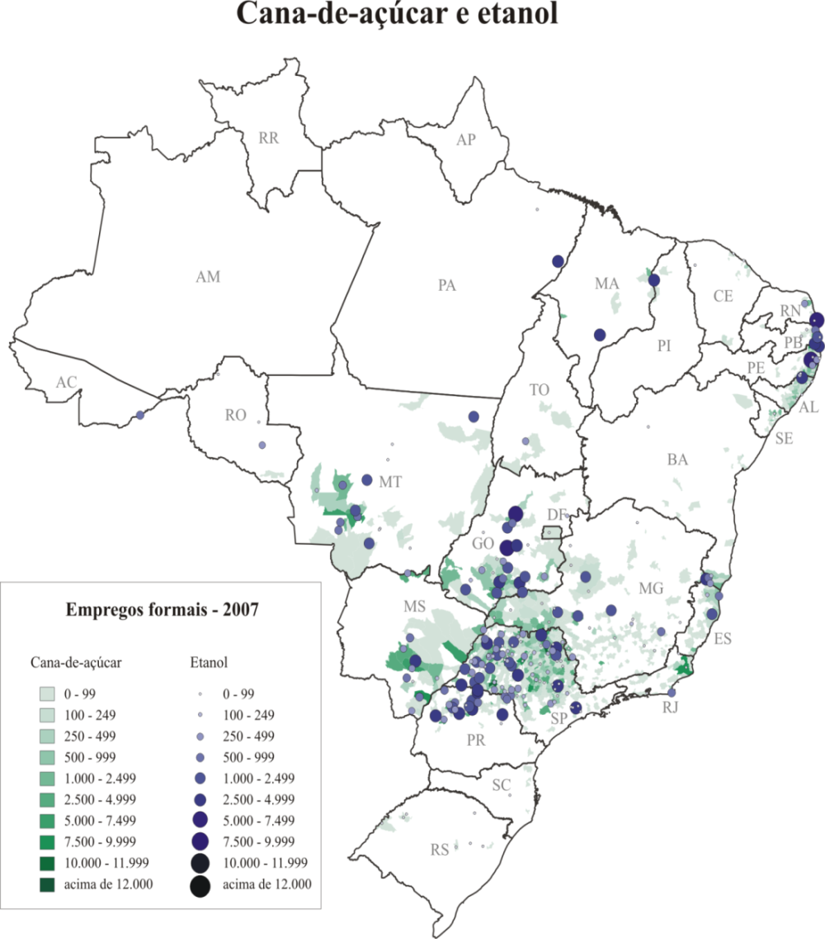
RENOVABIO – Agenda 2030
Benefícios estimados para 2030 com a ampliação do etanol e o atendimento das metas da NDC brasileira:
Geração de 750 mil empregos diretos e indiretos.
US$ 40 bilhões de investimento.
Redução de gastos com saúde pública, mortes e internações relacionadas ao uso de combustíveis fósseis.
Economia de US$ 45 bilhões à balança comercial (redução da importação de gasolina em 95 bilhões de ltiros).
Redução total de emissões – 571 milhões de toneladas de CO_{2eq.}
Interiorização do desenvolvimento (mais de 1600 municípios com cultivo de cana-de-açúcar)*.
Ativação do comércio e da indústria nacional (máquinas, equipamentos, etc.).
Capilaridade da indústria sucroenergética
Fonte: MORAES, M.A.F.D.de et. al. (2010). Nota: * municípios com mais de 100 hectares de cana-de-açúcar.

Slide 5
RENOVABIO – Agenda 2030
Cenário vigente incompatível com a necessidade de crescimento da oferta:
Produção de etanol no curto prazo limitada pela capacidade de processamento.
Esforço das empresas concentrado no restabelecimento da lavoura, otimização da produção e redução da exposição financeira.
Condições atuais NÃO viabilizam novos investimentos para a ampliação de capacidade de produção de etanol.
Alterações recentes no mercado de combustíveis leves precisam ser consolidadas e ampliadas, com garantia de estabilidade das regras.

Slide 6
RENOVABIO – Agenda 2030
OBJETIVO:
Plano de longo prazo (2030) para estímulo ao uso de energias renováveis no mercado de combustíveis leves, com destaque para o etanol.
Características:
  Garantir a segurança energética e o abastecimento.
  Gerar benefícios ambientais, sociais e de saúde pública.
  Promover geração descentralizada de renda.
  Estimular inovação na indústria nacional e a eficiência energética.
  Preservar infraestrutura existente (distribuição, revenda) e frota apta ao uso do etanol.
  Recuperar interesse do setor privado em novos investimentos.

Slide 7
RENOVABIO – Agenda 2030
DIRETRIZES:
Manter a competitividade atual do etanol até que os demais instrumentos sejam implementados
  Condição atual – término do crédito presumido do Pis/Cofins aplicado ao etanol combustível em janeiro de 2017.
  Meta – estruturar retorno do tributo sem alteração nos preços relativos dos combustíveis e sem perda de competitividade do etanol hidratado.

Slide 8
RENOVABIO – Agenda 2030
DIRETRIZES:
Precificação da gasolina no mercado doméstico alinhada com o preço internacional
  Condição atual – mudança declarada da política de precificação da gasolina pela Petrobrás.
  Meta – consolidação da nova posição, com estabilidade das regras.

Slide 9
RENOVABIO – Agenda 2030
DIRETRIZES:
Definição do etanol na matriz energética
  Condição atual – NDC brasileira não traz indicação objetiva sobre o posicionamento do etanol (apenas o documento divulgado pela EPE apresenta os valores utilizados no desenho da proposta).
  Meta – institucionalizar volume/meta de etanol combustível da NDC brasileira para 2030.

Slide 10
RENOVABIO – Agenda 2030
DIRETRIZES:
Reconhecimento das externalidades positivas do etanol
  Condição atual – diferenciação tributária insuficiente e instável – nos últimos anos definida por condições econômicas e políticas, gerando insegurança ao investidor.
  Meta – tributo ambiental/diferenciação tributária entre derivados e renováveis (carbon tax) em valor compatível com os prejuízos gerados à sociedade pelo combustível fóssil. Garantia de que a condição estabelecida seja permanente e previsível.

Slide 11
RENOVABIO – Agenda 2030
DIRETRIZES:
Mecanismos para garantir o atendimento das metas
  Condição atual – ausência de mandato e de mecanismos de controle e monitoramento.
  Meta – implementação de mandato de emissões de gases de efeito estufa, envolvendo os diferentes agentes privados e públicos associados a esse setor.

Slide 12
CONSIDERAÇÕES SOBRE O MANDATO DE EMISSÕES
Mandato de emissões para o setor de combustíveis leves (estímulo às fontes atuais e futuras de energia renovável)
  Meta seria estabelecida de forma a reduzir as emissões da frota brasileira de autoveículos leves (estabeleceria um patamar máximo de emissão de CO_{2eq.} por unidade de energia comercializada ).
  Lógica similar à iniciativa da Califórnia, cujo mandato define metas de redução da intensidade de CO₂: de 96 gramas de CO_{2eq.} por MJ em 2005 para 86 gramas em 2020.
Cada combustível teria um nível específico de emissões no ciclo de vida
  Emissão do etanol de milho produzido nos EUA > emissão do etanol brasileiro de cana-de-açúcar > emissão do etanol celulósico, etc.
  Sistema criaria um benefício maior para as tecnologias mais limpas.
  Mecanismo pode incorporar todos os tipos de energia renovável (biometano e outras alternativas que possam surgir no futuro)

Slide 13
CONSIDERAÇÕES SOBRE O MANDATO DE EMISSÕES
Em síntese teríamos:
  Metas anuais de emissão por unidade de energia consumida pela frota leve.
  Uma lista com os diferentes combustíveis e suas respectivas emissões
    Etanol hidratado de cana-de-açúcar - “X” gramas de CO2eq/MJ
    Etanol anidro celulósico - “X” gramas de CO2eq/MJ
    Gasolina C- “X” gramas de CO2eq/MJ
Certificado de emissões poderia ser comercializado entre as distribuidoras (parte obrigada do mandato*) e “armazenados” de um ano para outro, minimizando impacto de variações pontuais exógenas na oferta de renováveis em um ano específico.
    Lógica similar ao sistema de RINs nos EUA.
* Nota: De forma complementar, outros agentes da cadeia também poderão ser incorporados como parte obrigada do mandato durante o detalhamento da proposta.

Slide 14
CONSIDERAÇÕES SOBRE O MANDATO DE EMISSÕES
EXEMPLO
    Considerando valores de emissão disponíveis e a existência apenas de etanol de cana-de-açúcar (anidro e hidratado) e de gasolina combustíveis líquidos do ciclo Otto. Lógica de cálculo também seria similar com o uso de outros combustíveis.
DISTRIBUIDORA 1
Nível de emissão
0,62 tCO_{2eq}/m³
100% de etanol hidratado
100% * 0,62 tCO_{2eq}/m³
DISTRIBUIDORA 2
73% * 3,00 tCO_{2eq}/m³ de gasolina
Nível de emissão
2,36 tCO_{2eq}/m³ de combustível comercializado
100% de gasolina C
27% * 0,62 tCO_{2eq}/m³ de anidro
DISTRIBUIDORA 3
50% de gasolina C
50% * 73% * 3,00 tCO_{2eq}/m³ de gasolina
50% * 27% * 0,62 tCO_{2eq}/m³ de anidro
Nível de emissão
1,49 tCO_{2eq}/m³ de combustível comercializado
50% de etanol hidratado
50% * 0,62 tCO_{2eq}/m³

Slide 15
CONSIDERAÇÕES SOBRE O MANDATO DE EMISSÕES
CENÁRIO (valores preliminares para exemplificar o conceito)
    Estimativas preliminares considerando dois cenários distintos para a produção de etanol: expansão (com política pública e expansão da oferta compatível com 50 bilhões de litros em 2030) e estagnação (crescimento marginal da oferta de cana)
    Exercício estruturado com valores médios de emissão, disponíveis na literatura
Emissão tCO_{2eq}/m³ gasolina_{eq.}
Emissão gCO_{2eq}/Megajoule(MJ)
Nota: Poder calorífico da gasolina: 32,24 MJ/l; Poder calorífico do etanol: 22,36 MJ/l; Quantidade de emissões da gasolina: 93,10 gCO2eq/MJ; Quantidade de emissões do etanol: 27,7 gCO2eq/MJ. Fonte: ANP, CTC e UNICA.

Slide 16
RENOVABIO – Agenda 2030
ROAD MAP:
Emergencial
  Manutenção da competitividade → neutralizar impacto do fim do crédito presumido de Pis/Cofins.
  A partir de 2017
  Reconhecimento das externalidades positivas do etanol (diferenciação tributária entre fóssil e renováveis).
  Consulta pública e desenvolvimento dos instrumentos legais necessários para implementação
A partir de 2018
  Implementação do mandato de emissões para combustíveis renováveis, com obrigatoriedade para os agentes envolvidos em 2019.
AÇÕES:
  Grupo de trabalho para detalhamento das propostas (quantificação das metas, alterações legais, regulamentação, etc.) e estabelecimento do cronograma.
  Conclusão do plano em março/2017 para consulta pública

